Slide 2
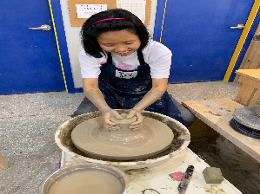
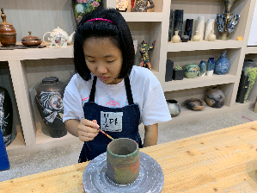
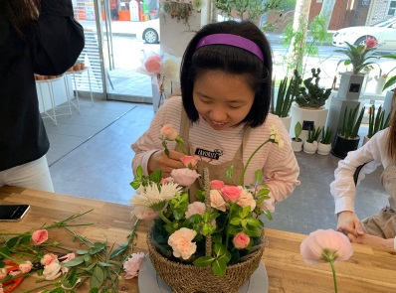
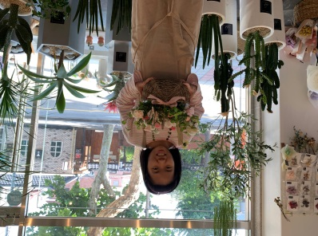
6차·7차 개별자립생활기술훈련‘안○○씨, 임○○씨, 신○○씨’
8월 22일(목) 안○○씨의 6차 개별ILP는 새로운 체험을 통하여 오감을 자극할 수 있는 도예체험을 진행하였습니다. 다양한 종류의 체험이 있었지만 그 중 체험시간이 가장 짧은 물레체험을 선택하였으며 섬세함을 요하는 체험이기 때문에 도예선생님의 도움을 받아 컵의 틀을 잡았고, 아쉬워하는 안○○씨에게 개인적으로 물레작업을 할 수 있는 시간을 주어 원하는 만큼 체험을 할 수 있도록 하였습니다. 그 후 틀이 잡힌 컵에 안○○씨가 원하는 색으로 채색을 하는 시간을 가졌으며 온전히 자신이 원하는 색으로 물들인 안○○씨의 컵은 도예선생님이 칭찬할 만큼 아주 다채로운 색을 띄고 있었습니다. 칭찬을 받은 안○○씨는 매우 기뻐하며 웃음지어 보였고 빨리 완성된 컵을 보고 싶다는 듯 컵이 구워지는 과정을 귀 기울여 들었으며, 안○○씨와 보호자님 모두 만족한 모습을 보여주어 담당자로서 매우 뿌듯함을 느끼며 프로그램을 끝마칠 수 있었습니다.
안○○씨의 7차 개별ILP는 안○○씨의 정서적 안정과 집중력 강화를 위한 원예체험을 9월 19일(목)에 진행하였습니다. 꽃바구니, 꽃다발, 꽃 상자 만들기 등의 다양한 체험이 있었지만 안○○씨는 그 중 가장 간단한 꽃바구니 만들기를 선택하였고 플로리스트 선생님과 함께 아름다운 꽃바구니를 만들었습니다. 보호자님과 담당자가 걱정했던 것과는 달리 안○○씨는 별다른 도움 없이도 혼자서 꽃바구니를 꾸몄고 꽃 길이도 원하는 대로 잘라서 꽂는 모습을 보여주었습니다. 안○○씨는 꽃바구니를 만드는 동안 집중하며 어떤 꽃을 꽂을지도 굉장히 고심하는 모습을 보였습니다. 그렇게 완성된 꽃바구니를 안아들은 안○○씨는 행복한 웃음을 지어보였고, 재밌었냐는 질문에 크게 재밌었다는 대답을 해주었습니다. 이번 체험에 매우 만족한 모습을 보여준 안○○씨를 보며 담당자로서 매우 뿌듯함을 느끼며 프로그램을 끝마칠 수 있었습니다.
▲ 6차 개별ILP 물레 체험 중인 안○○씨
▲ 7차 개별ILP 원예 체험 중인 안○○씨

Slide 3
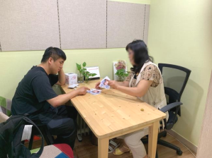
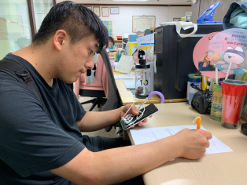
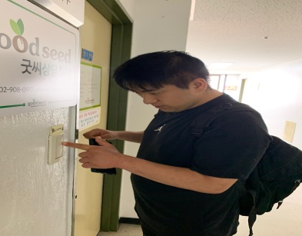
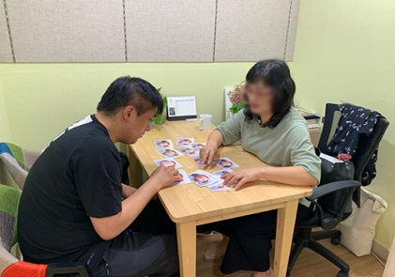
6차·7차 개별자립생활기술훈련‘안○○씨, 임○○씨, 신○○씨’
8월 27일(화) 임○○씨의 6차 개별ILP는 평소 비관적인 말을 많이 하고 자신의 감정을 잘 표현하지 않는 모습을 보였기에 긍정적인 표현과 적극적인 감정표현을 유도하고 대화방법을 배움으로써 자존감을 높여 자아성찰을 유도할 수 있는 심리 상담을 진행하였습니다.
임○○씨는 상담을 받기 전에는 약간 낯설어 하는 듯했지만 상담을 받은 후에는 입가에 웃음꽃이 활짝 피어있는 모습을 보였으며, 임○○씨에게 상담이 어땠냐고 묻자 평소와 다르게 수줍게 웃어 보이며, 상담을 또 받고 싶다는 긍정적인 모습을 보여주었습니다. 예전에 받아 본 상담과는 많이 달라 마음이 편해지는 것을 느낄 수 있었다고 얘기한 임○○씨는 높은 만족도를 나타내며 6차 개별ILP을 마칠 수 있었습니다.
9월 24일(화) 7차 개별ILP를 통해 심리 상담을 받은 임○○씨는 다음 회 차에도 심리 상담을 받고 싶다는 의견을 나타내어 진행하게 되었습니다. 임○○씨는 기분이 좋거나 부끄러우면 자신의 감정을 반대로 말하는 경향이 있어 상담을 받은 후에 어땠냐고 물어보자 그저 그렇다는 애매모호한 답변을 하였지만, 다음 개별ILP는 어떤 것을 하고 싶냐는 질문에 계속해서 상담을 받아보고 싶다고 답변을 하였습니다.
7차 개별ILP를 통하여 두 번째 상담을 마친 임○○씨는 예전과 다르게 다른 사람들에게 장난을 치고 부끄럽지만 자신의 감정표현을 조금씩 하는 모습을 보여주었고 이를 통하여 상담이 긍정적인 효과를 가져왔다는 것을 느낄 수 있었습니다.
▲ 6차 개별ILP 상담 중인 임○○씨의 모습과
상담 만족도조사 하는 모습
▲ 7차 개별ILP 상담센터로 들어가는 임○○씨와 상담 모습

Slide 4
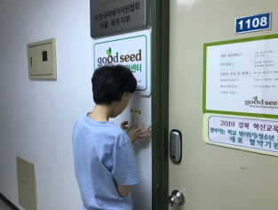
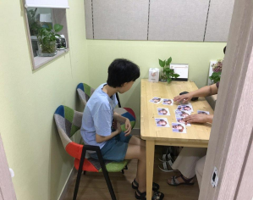
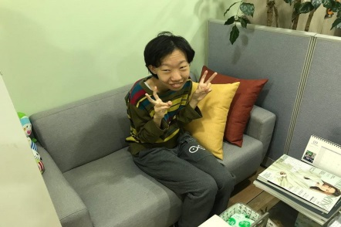
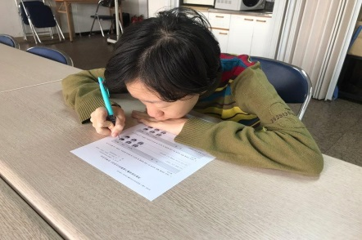
6차·7차 개별자립생활기술훈련‘안○○씨, 임○○씨, 신○○씨’
8월 28일(수) 신○○씨는 지속적으로 심리 상담을 통해 성교육을 받고 싶다는 의견을 나타내어 6차 개별ILP로 강북센터 인근에 위치한 굿씨상담센터에서 심리 상담을 다시 한 번 진행하였습니다. 신○○씨는 상담가 선생님과 마주하자 밝게 웃으며 인사하는 모습을 보였으며 강북CIL 담당자가‘○○씨, 잘 하고 와요~’라고 이야기하자 알았다는 듯 손을 좌우로 흔들며 상담실로 들어가는 모습을 보였습니다. 상담이 끝난 후 양손에 과자를 들고 신난 모습으로 미소를 띠우며 상담실을 나오는 신○○씨의 모습을 볼 수 있었습니다.
신○○씨의 긍정적으로 변한 모습을 지켜보기 위해 9월 20일(금) 7차 개별ILP를 굿씨상담센터에서 진행하였습니다. 체험자 신○○씨는 상담가 선생님을 기다리며 콧노래를 흥얼거리거나 어깨를 들썩이는 등 즐거워하는 모습을 보였으며, 상담을 받으러 가는 신○○씨에게 강북CIL 담당자는 두 손을 좌우로 흔들며‘○○씨, 잘 하고 와요~ 안녕~~’이라고 인사를 하였고 기분이 유독 좋은 신○○씨도 똑같이 두 손을 좌우로 흔들며 인사하는 모습을 볼 수 있었습니다. 신○○씨는 심리 상담을 통한 성교육이 끝난 후 강북센터에 다시 방문하여 만족도조사지를 신중하게 체크한 뒤 귀가하였습니다.
신○○씨의 경우 7차 개별ILP 이후 문화체험을 진행하고자 하였으나, 지속적으로 심리 상담을 통한 성교육을 받고 싶다는 체험자의 의견에 따라 8차 개별ILP 또한‘심리 상담을 통한 성교육’을 진행할 예정이며, 심리 상담을 받은 후 점차 바뀌는 모습을 보여준 임○○씨 또한 계속 심리 상담을 받고 싶다는 의견을 나타내어 8차 개별ILP도 심리 상담을 이어갈 예정입니다. 반면, 안○○씨의 경우 개별ILP를 통해 자신이 스스로 하겠다는 의지를 보여줌으로써 다음 회 차도 창의성 및 자기결정권을 향상시킬 수 있는 프로그램으로 진행할 예정입니다.
▲ 신○○씨 6차 개별ILP 상담센터 방문과
상담 진행 모습
▲ 신○○씨 7차 개별ILP 상담센터 방문과
만족도조사 진행 모습

Slide 5
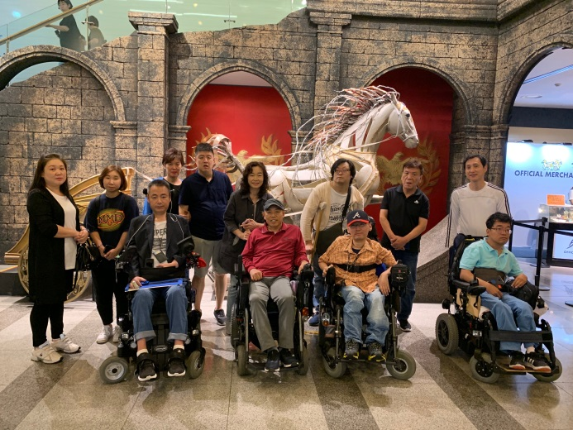
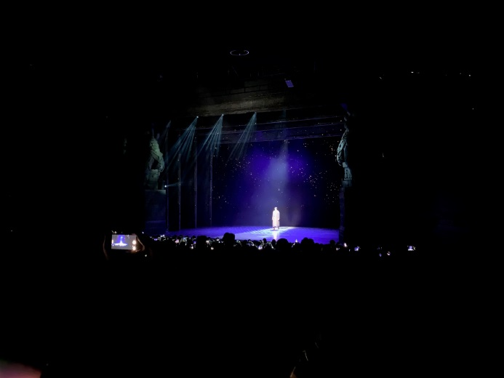
4차 집단자립생활기술훈련 - 뮤지컬‘벤허’관람
▲ 뮤지컬 ‘벤허’ 관람 단체사진 ▲ 뮤지컬 ‘벤허’ 커튼콜
9월 18일(수) 한강진역 블루스퀘어 인터파크홀에서 4차 집단자립생활기술훈련 뮤지컬 관람을 진행하였습니다.
이번 뮤지컬 관람의 경우 많은 분들의 관심으로 인해 참여자를 선정하는 데 꽤나 어려움이 있었습니다. 이에 센터에서는 내부회의를 통해 인원 및 예산을 조정하고 최대한 많은 인원이 함께 참여하실 수 있도록 하였습니다. 이렇게 최종 선정된 12명의 참여자 분들은 공연 전 오페라글라스를 대여하시거나 사진촬영 등을 하시며 뮤지컬<벤허>관람에 대한 기대를 한껏 내비치셨습니다.
뮤지컬 <벤허>는 아름다운 선율의 음악과 역대급 무대를 선사한 배우들의 열연으로 우리 모두는 극중‘유다 벤허’가 되어 그의 기구한 운명을 함께 공감하는 데 부족함이 없었습니다. 특히 역동적이고 박진감 넘치는 전차씬은 모두의 감탄을 자아내게 하였습니다. 공연 관람이 모두 끝난 후 커튼콜이 진행될 때는 참여자와 스텝들 모두 누가 먼저랄 것 없이 자리에서 일어나 박수를 보냈습니다.
4차 집단ILP 뮤지컬 관람은 예산과 공연일정으로 인해 보장구를 사용하는 장애인은 선정할 수 없었던 작년과는 다르게 이를 보완하여 보장구를 사용하는 장애인들도 참여할 수 있어 더욱더 뜻 깊었던 것 같습니다.

Slide 6
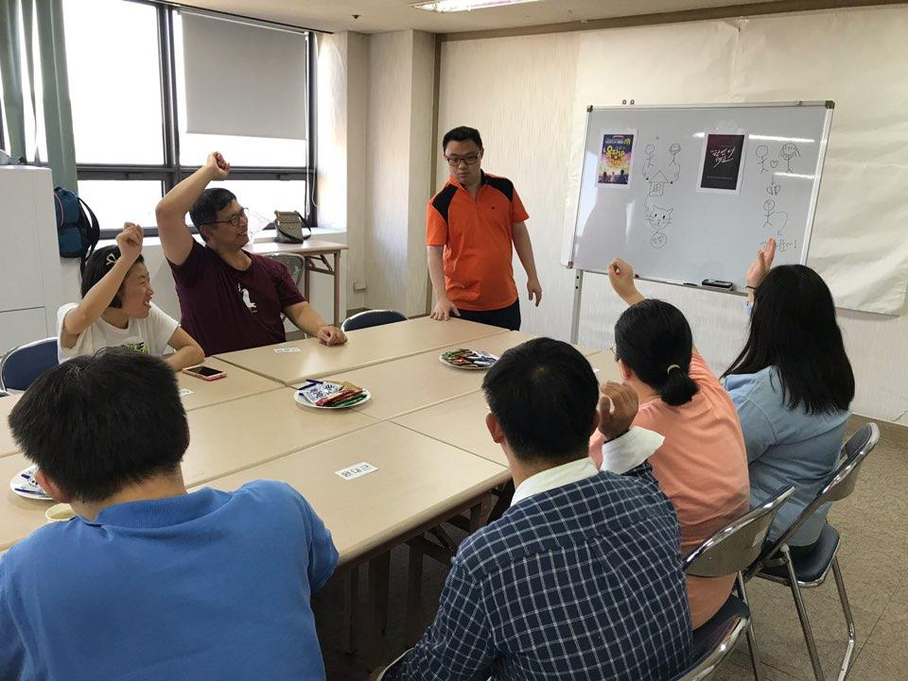
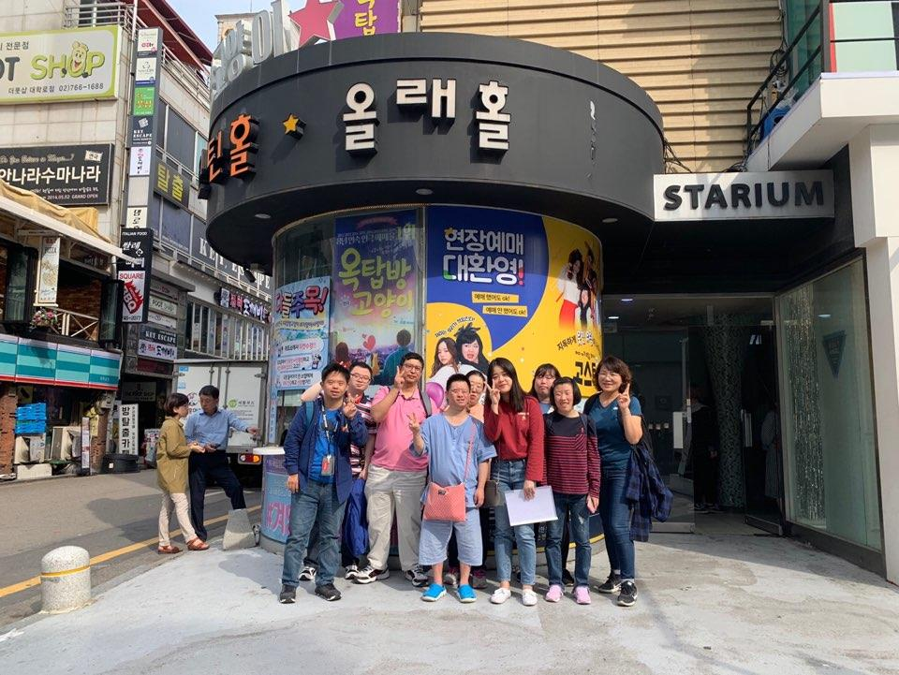
발달장애인 자조모임 8차 사전회의와 연극관람 프로그램
▲ 8차 발달장애인 자조모임 사전회의 모습 ▲ 연극‘옥탑방 고양이’관람 단체사진
9월 18일(수) 발달장애인 자조모임‘어울림’8차 사전회의를 진행하였으며, 사전회의에 따라 9월 25일(수) 연극관람을 진행하였습니다.
9월 18일(수)에 열린 사전회의는 다 같이 인사를 나눈 후 시작하였습니다. 8차 자조모임 사전회의는‘8차 자조모임 때 무엇을 하면 좋을까?’와‘8차 자조모임 후 무엇을 먹으면 좋을까?’라는 안건으로 진행되었고 회의 결과 연극을 다시 한 번 보고 싶다는 의견과 순두부찌개가 먹고 싶다는 의견이 많이 나왔으며 연극은 참여자들의 투표로‘옥탑방 고양이’를 보기로 결정하였습니다.
9월 25일(수), 참여자들은 수유역 인근의 식당에 모여 점심식사 후 대학로로 이동하였으며, 이번에 보게 될 연극이 어떤 연극인지 궁금해 하며 들뜬 참여자들의 모습을 볼 수 있었습니다.‘옥탑방 고양이’관람 후에는 틴틴홀을 나오며 서로 가장 인상 깊었던 장면을 이야기하는 참여자들의 모습들을 볼 수 있었습니다.
이번 8차 발달장애인 자조모임은 참여자들의 의견을 반영하여 다시 한 번 연극관람 프로그램을 진행해보았습니다. 앞으로도 참여자 분들의 의견에 따라 발달장애인 자조모임 프로그램을 진행해야겠다고 다짐하며 8차 자조모임을 마무리하였습니다.

Slide 7
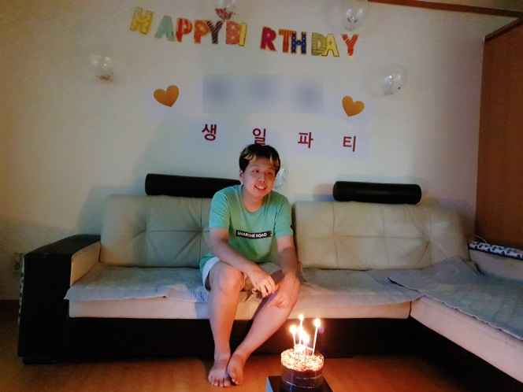
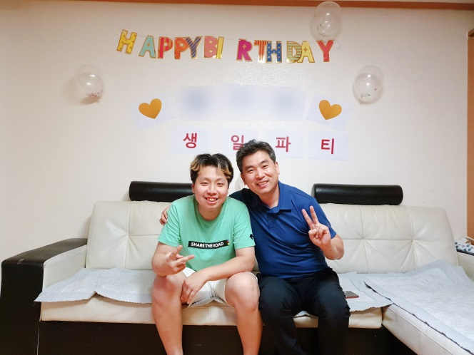
장애인자립생활주택 가형 입주자 정○○씨 생일파티 프로그램
9월 02일(월) 장애인자립생활주택 가형 입주자 정○○씨의 생일파티를 진행하였습니다.
이번 정○○씨의 생일파티는 보호 작업장을 다니고 있어 퇴근 시간에 맞춰 진행하였고, 퇴근 후 집에서 환하게 반겨주는 사람들과 본인을 위해 만들어진 파티 분위기에 정○○씨는 너무나도 들떠있는 모습이었습니다. 생일축하 노래를 불러주고 좋아하는 케이크 커팅식도 하며, 선물 전달식과 개봉을 할 때에도 정○○씨의 표정만 보고 있어도‘행복하다, 너무 좋아,’라는 감정이 읽혀질 만큼 해맑은 웃음을 볼 수 있었습니다.
늦은 시간이지만 저녁을 먹기 위해 생일상을 차렸고, 이 때 정○○씨가‘생일 미역국은 원래 아침에 먹는 건데, 생일 미역국은 원래 아침에 먹는 거예요’라는 말을 하는 모습을 보며 파티에 참석한 모든 분들이 웃음을 자아내기도 하였습니다. 정○○씨에게‘직장생활을 하는 사람들은 아침에 미역국을 먹을 수 있는 시간보다 저녁에 먹는 시간이 더 많다’고 말씀드렸으며, 다음 생일에는 아침에 먹을 수 있도록 해보겠다는 답변을 드린 작은 에피소드도 있었습니다.
평소 말수가 없던 정○○씨는 이날만큼은 너무 나도 수다스러운 모습으로 작업장에서 있었던 일들과 일상적인 시시콜콜한 이야기를 이어가는 모습을 볼 수 있어서 담당 코디네이터로서 뿌듯한 마음을 가졌던 것 같습니다.
마지막으로 평가 진행 시 다음 번 생일에는 혼자 외식을 하고 싶다고 말씀하셨으며, 생일파티가 재미있었다는 정○○씨의 평가와 함께 생일파티를 무사히 마무리할 수 있었습니다.
▲ 정○○씨 생일파티 모습
▲ 소장님과 함께 ^^

Slide 8
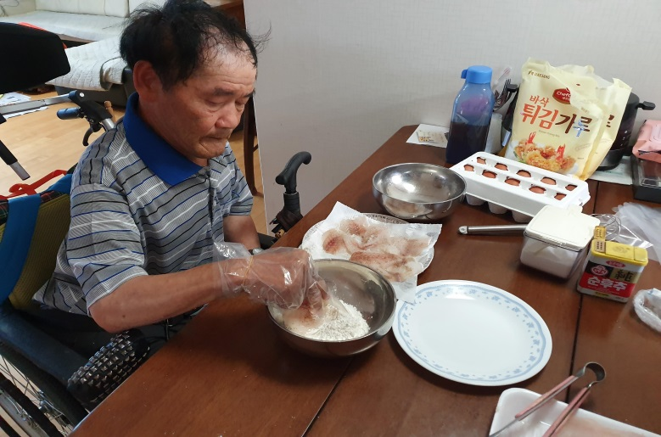
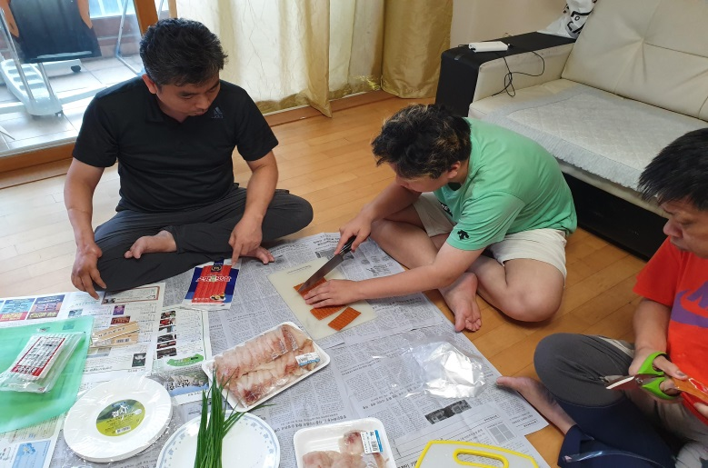
장애인자립생활주택 가형 요리실습
추석명절음식‘동태 전, 산적꼬치, 동그랑땡’만들기
▲ 동태 전을 준비 중이신 김○○씨 ▲ 산적꼬치를 준비 중이신 정○○씨
9월 11일(수) 장애인자립생활주택 가형 입주자분들과 명절 분위기를 함께 느끼고자 요리실습 프로그램으로 추석명절음식(동태 전, 산적, 동그랑땡 등) 만들기를 진행하였습니다.
요리실습 프로그램을 진행하기 위해 입주자 정○○씨와 함께 마트를 방문하여 추석명절음식의 재료들을 구입하였습니다. 정○○씨는 몇 번의 요리실습의 경험으로 스스로 메모지를 들어‘이것만 사면되는 거예요?’라는 질문을 하며 재료를 혼자 찾아나서는 모습을 보게 되어 뿌듯하면서도 기특한 마음이 들었고, 최근 들어 입주자 분들의 사소하지만 긍정적인 변화가 많이 이루어진 듯 하여 입주자분들의 새로운 모습을 발견 할 수 있었습니다.
요리실습을 진행하면서 처음으로 칼을 사용하여 재료를 손질하는 것을 지켜 본 결과 예상과 달리 입주자 분들은 두려워하지도 않고 조심스럽고도 세심하게 재료 손질을 예쁘게 하시는 모습을 보며 또 한 번 놀랐던 것 같습니다. 요리실습은 막바지에 이르렀고 뒷정리를 열심히 도와주는 모습과 본인이 만든 전을 바라보는 모습, 본인이 제일 많이 잘 만들었다며 뿌듯해 하시는 모습 등을 볼 수 있었으며, 마지막으로 요리실습 프로그램에 대한 높은 만족도와 함께 훈훈한 분위기 속에서 프로그램을 끝마칠 수 있었습니다.

Slide 9
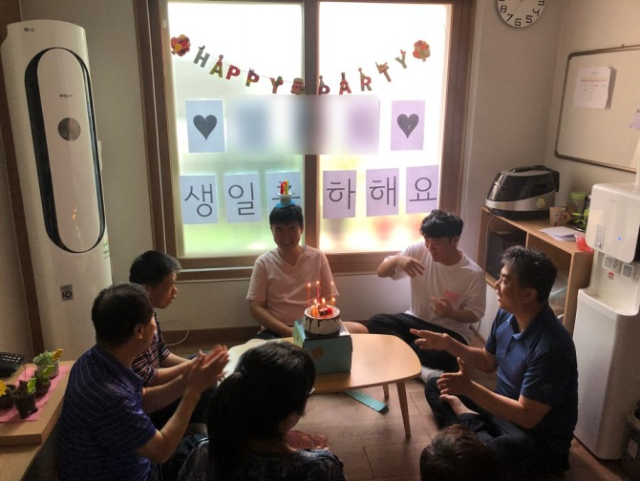
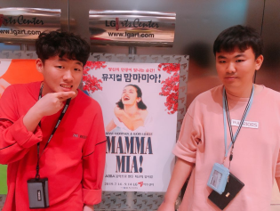
장애인자립생활주택 다형
입주자 엄○○씨 생일파티 & 여가·문화체험 프로그램
9월 1일(일)은 장애인자립생활주택 다형 입주자 엄○○씨의 생일이었습니다. 지인들을 주택으로 초대하여 생일파티를 하고 싶다고 이야기를 하는 엄○○씨의 욕구를 반영하여 초대장을 만들고 평소 친하게 지내던 가형 입주자 신○○씨와 활동보조를 해주시는 장현수선생님과 김유경선생님, 그리고 강북 IL센터 소장님께 직접 전달하여 생일파티에 초대하였습니다. 많은 사람들의 축하 속에 엄○○씨는 기분이 좋았는지 얼굴에 미소가 떠나질 않았으며, 화기애애한 분위기 속에 생일파티를 마무리 할 수 있었습니다.
생일파티를 마무리 한 뒤 여가·문화체험 프로그램 뮤지컬 관람을 하기 위해 LG아트센터에 방문하였습니다. 입주자 강○○씨는 평소 문화생활을 매우 즐기는 편이라 입주 전부터 뮤지컬을 보러 가고 싶다는 의견을 주었지만 일정이 맞지 않아 진행하지 못 하였고, 이번에 뮤지컬을 보러 가자고 이야기를 하니 매우 좋아하며 기대에 부푼 모습을 보였습니다.
뮤지컬이 시작되자 신나는 노래와 화려한 동작으로 무대에서 눈을 떼지 못하는 모습을 볼 수 있었고,“좋아요. 재미있었어요. 다음에 또 보고 싶습니다.”라는 말씀을 하며 다음 프로그램으로도 뮤지컬을 관람하고 싶은 욕구를 보이셨습니다. 입주자 엄○○씨는 뮤지컬이 시작되자“우와”라고 감탄사를 내뱉으며 집중 하는 듯 했지만 많이 피곤했는지 고개를 정신 없이 돌리는 모습을 보였으며, 뮤지컬이 재미있었고 또 보러 오고 싶다는 말씀을 하며 금일 프로그램에 만족하였습니다.
▲ 입주자 엄○○씨 생일파티
▲ 여가·문화체험 뮤지컬‘맘마미아’진행

Slide 10
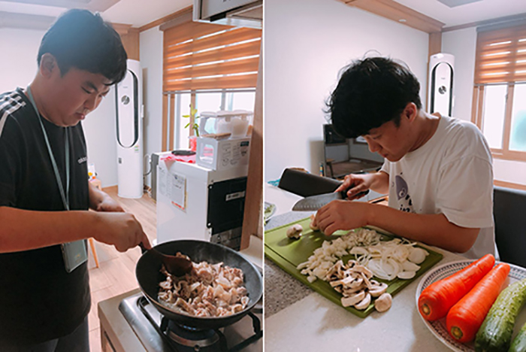
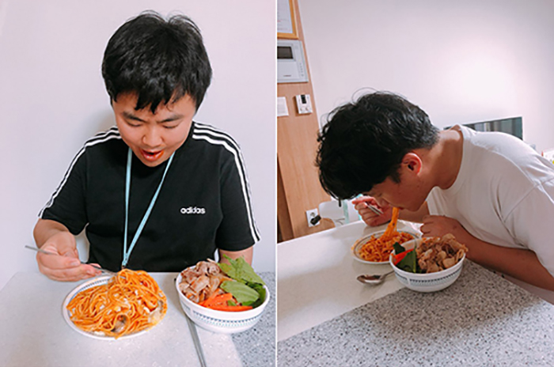
장애인자립생활주택 다형 요리실습
‘스파게티 & 비빔국수’
9월 26일(토) 다형장애인자립생활주택에서 요리실습 프로그램을 진행하였습니다.
강○○씨는 스파게티를 엄○○씨는 비빔국수를 만들고자 하여 두 입주자 욕구를 모두 반영하여 두 가지 음식을 만들게 되었습니다.
요리를 시작하기 전 필요한 재료 목록을 작성하여 각 음식에 필요한 재료를 직접 구입하고, 두 손을 깨끗하게 씻은 뒤 요리할 준비를 마쳤습니다. 엄○○씨는 볶는 것을 담당하였고, 강○○씨는 야채 써는 것을 담당 하셨습니다. 각자 맡은 역할에 집중하여 예상 시간보다 빠르게 재료를 준비하였습니다.
재료를 준비한 뒤 면을 삶았습니다. 물이 끓기 전 면을 넣어 면이 퍼져 잘 못 된 예를 보여주었고, 다음 번에는 물이 끓은 뒤 면을 넣어 삶았습니다. 잘 익은 면을 그릇에 닮고, 각자 원하는 고명을 얹어 담아 비빔국수를 완성하고, 그 다음 야채를 볶은 뒤 소스와 면을 넣어 스파게티를 만들었습니다. 어지러운 식탁을 어느 정도 정리한 뒤 완성된 음식을 식탁에 놓고 시식을 하였습니다.
강○○씨와 엄○○씨 모두 스파게티가 더 맛있다고 이야기를 하며 남은 스파게티 모두 먹으며 매우 만족하는 모습을 보였습니다. 금일 프로그램 참여 소감으로“스파게티 맛있어요.”, “다음에 만들어 먹을게요.”라고 이야기를 나누며 프로그램을 마무리 하였습니다.
다음 요리실습 프로그램은 11월 중 입주자의 욕구를 반영하여 요리실습 프로그램을 진행 할 예정입니다.
▲‘스파게티 & 비빔국수’조리하는 모습
▲‘스파게티 & 비빔국수’시식하는 모습

Slide 11
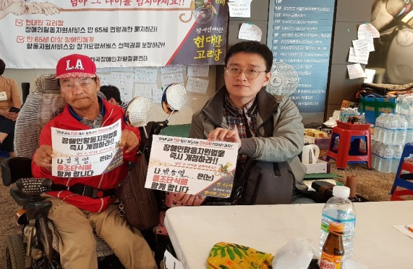
장애인활동지원 만 65세 연령제한 폐지 촉구를 위한 릴레이 단식농성에 참여하다.
▲ 단식농성 전 브리핑 ▲ 단식농성 참여 모습
장애인활동지원법 만65세 연령제한 폐지와 장애인활동지원법 개정을 요구하는 릴레이 단식농성이 사회보장위원회가 위치한 국민연금 충정로 사옥 1층 로비에서 진행 중입니다. 강북센터에서도 연대의 마음을 담아 참석하였습니다. 이용 연령의 제한이 있는 장애인활동지원서비스를‘현대판 장애인 고려장’이라고 부르고 있습니다.
만 65세가 넘어가면 기존에 이용하던 활동지원서비스는 중단되고, 노인장기요양 등급판정을 받아야만 하기 때문입니다. 판정을 통해 노인장기요양 등급이 나오면, 활동지원서비스는 중단되고, 노인장기요양서비스를 받아야 하는데, 문제는 이용시간이 대폭 줄어든다는 점입니다.
이는 일상생활에 커다란 문제들을 야기하고 있습니다. 장애인이 만 65세를 넘어가면 그 동안 있어왔던 장애가 한순간에 사라지기라도 하는 걸까요? 복지국가로 거듭나고 있는 대한민국에서 왜 이런 문제가 발생되는 것일까요?
다행히 국가인권위원회에서 장애인활동지원 만65세 연령제한으로 서비스 이용중단의 위기에 차한 장애인에 긴급구제 권고를 결정했습니다. 이번 결정으로 장애인활동지원서비스의 변화를 기대합니다.

Slide 12
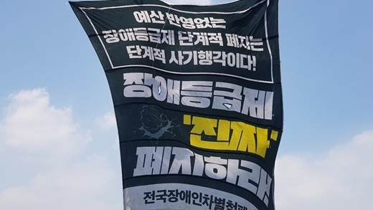
이달의 정보
내년 장애인활동지원 月127시간으로 확대
활동지원 예산 1조2752억원, 올해比 25.6%↑
장애인연금 차상위 30만원, 일자리 2만2500개
올해 장애등급제 폐지에 따라, 내년도 장애인활동지원 대상이 9만 명으로 늘어나고 월 평균 시간은 127시간으로 확대된다.
내년 단가는 최저임금 인상을 고려해 1만3350원으로 확정했다. 장애인연금의 경우 내년부터 차상위계층까지 기초급여액을 30만원으로 인상할 예정이다. 보건복지부는 이 같은 2020년도 복지부 예산안 82조8203억 원을 편성했다고 29일 밝혔다.
▲ '장애등급제 진짜 폐지하라'가 쓰여진 현수막.ⓒ에이블뉴스DB
이는 2019년 예산액 72조5148억 원 대비 10조3055억 원 증가(14.2%)한 것이며, 2017년 이후 전년 대비 가장 큰 폭으로 증가했다. 복지부는 ▲사회안전망 강화 ▲건강 투자 및 바이오헬스 산업 육성 ▲저출산·고령화 대응을 중심으로 예산안을 편성했다.
■내년 중증장애인 수급자 가구 ‘부양의무 적용 제외’
먼저 낮은 소득에도 불구하고 기초생활보장 생계급여를 받지 못하는 사각지대가 줄어든다. 부양의무자 기준을 개선해 중증장애인 수급자 가구에는 이를 적용하지 않으며, 수급자 재산 기준도 완화해 생계급여 대상자 범위를 넓히는 것. 일할 수 있는 저소득층이 극빈층으로 떨어지는 것을 예방하고, 빈곤에서 탈출할 수 있도록 노인 일자리를 61만개에서 74만개로, 13만 개 늘리고, 자활일자리 5만8000개도 함께 운영한다.
또한 내년부터 25세~64세까지의 생계급여 수급자에게 30%의 근로소득 공제가 적용되며, 이를 통해 수급자는 공제 금액만큼 소득산정에서 차감 받게 된다. 일하는 차상위계층 청년(만 15세~39세)의 목돈 마련을 지원하기 위해 청년저축계좌도 새로 도입한다. 본인 저축액 10만 원당 30만 원을 맞춰 지원해 3년간 1440만 원 형성이 가능해진다.

Slide 13
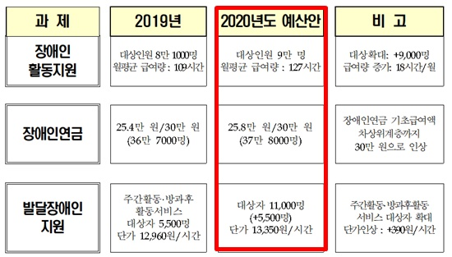
이달의 정보
■활동지원 예산 1조2752억 원 확정, 25.6% 증액
장애인 관련 예산으로는 7월 장애등급제 폐지에 따라 내년 장애인활동지원 예산이 1조2752억 원 확정됐다. 이는 올해 추경 포함 1조149억 원에서 2603억 원, 25.6% 증액된 액수다. 이를 통해 서비스 이용자를 8만1000명에서 9만 명으로 9000명 확대하고, 1인당 월 평균 급여량을 109시간에서 127시간으로 28시간 늘렸다. 또 종합조사 도입 이후 급여 감소자에 대한 보전 조치를 위해 갱신자 3만 명에게 월평균 10시간을 보전해준다.
▲ 장애인 관련 예산 주요 내용.
최저임금 인상을 고려해 단가도 1만3350원으로 확대했다. 발달장애인 지원 관련으로는 올해 427억 원의 예산에서 내년 855억 원으로 428억 원, 100.1% 확대했다. 성인 주간활동 이용자를 2500명에서 4000명, 방과 후 활동 대상 대상자를 4000명에서 7000명 확대한 예산으로, 시간당 단가도 장애인활동지원과 마찬가지로 최저임금 인상을 고려해 1만3350원으로 늘렸다.
■내년 차상위계층 장애인연금 30만원으로 인상
장애인연금 예산은 7861억8100만 원으로 올해 7197억3500만원 대비 664억4600만원, 9.2% 늘어났다. 이를 통해 대상은 올해 36만7000명에서 37만8000명으로 확대되며, 차상위계층까지 기초급여액을 30만원으로 인상할 예정이다. 장애인일자리 관련 예산은 올해 1208억 원에서 내년 1415억 원으로 207억 원, 17.1% 확대했다. 이 예산을 통해 올해 2만개에서 2020년 2만2500개로 일자리를 늘린다. 또 2021년에는 2만5000개, 2022년 2만7500개로 지속적으로 확대해나갈 방침이다. 또한 사회복지시설 종사자 교대인력 지원 확대 예산은 83억7800만 원을 순증해 795명을 투입, 법정근로시간(주52시간) 보장, 수혜자 복지서비스 질 향상을 도모한다. 사회서비스원 설립 예산은 올해 60억 원에서 121억 원으로 61억 원 늘리며, 이를 통해 올해 4개소인 사회서비스원을 11개소로 7개 신설할 예정이다. 한편 복지부를 포함한 내년 정부예산안은 오는 9월 2일 국회에 제출되며 국회 상임위원회·예산결산특별위원회 심의, 본회의 의결을 거쳐 확정된다.
기사출처- https://www.ablenews.co.kr/News/NewsContent.aspx?CategoryCode=0022&NewsCode=002220190829093201689991#z

Slide 14
2019년 09월 회비납부 명단
김낙현 김석현 김숙이 김은미 김은순 김재환 김지연 민한나 박동열 박민숙 박지훈 배소영 손연숙 안해영 오재준 윤동현 윤두선 이동현 이상훈 이영훈 장민정 전난희 정종남 정주영 정진경 주영경 최미경 최윤숙
회비 납부에 감사 드립니다
후원안내
후원계좌 | 국민은행 822401-04-025866
예 금 주 | 강북장애인자립생활센터
문 의 | 02-908-7776
CMS 신청하실 분은 전화주세요~ ※ 후원금은 소득공제를 받을 수 있습니다.

Slide 15
강북센터 프로그램 모집 · 홍보 합니다~~!!
집단자립생활기술훈련 요리교실 ‘또띠아샌드위치 & 소떡소떡’
일 시 | 2019년 10월 25일(금) 14:00 ~ 17:00
장 소 | 강북센터 교육실 1707호
모집조건 | - 서울지역 장애인
 | - 강북센터 프로그램 신규참여자(우선순위)
모집인원 | 14명 (장애인 7명, 보조인 7명)
신청기간 | 2019년 10월 22일(화) 오후 5시까지
신청서류 | 신청서(신청사유 필히 기재요망), 복지카드사본(앞·뒷면)
일상 속 차별 찾기 ‘작은 배려, 큰 행복’
일 시 | 2019년 10월 ~ 12월까지 (총 3회)
활동내용 | - 일상 속 존재하는 장애인에 대한 다양한 차별 현장 모니터링
 | - 현장 모니터링 진행 후 보고서 작성 및 제출
모집대상 | 서울지역 거주 장애인 및 비장애인 1명
활동비용 | 시급 8,350원 (회차별 최대 5시간)
신청기간 | 2019년 10월 04일(금) 오후 5시까지
신청서류 | 이력서, 신청서, 복지카드 사본(앞·뒷면)
프로그램 신청방법 강북센터 홈페이지 http://kbcil.co.kr에서 신청서 다운로드 후 이메일 kbcil@daum.net 및 사무실 (수유역 가든타워 1119호) 방문접수 기타문의 : 강북장애인자립생활센터 ☎ 02-908-7776 ▩ kbcil@daum.net ※ 위 일정은 센터 사정 상 변경될 수 있습니다.

